Slide 1
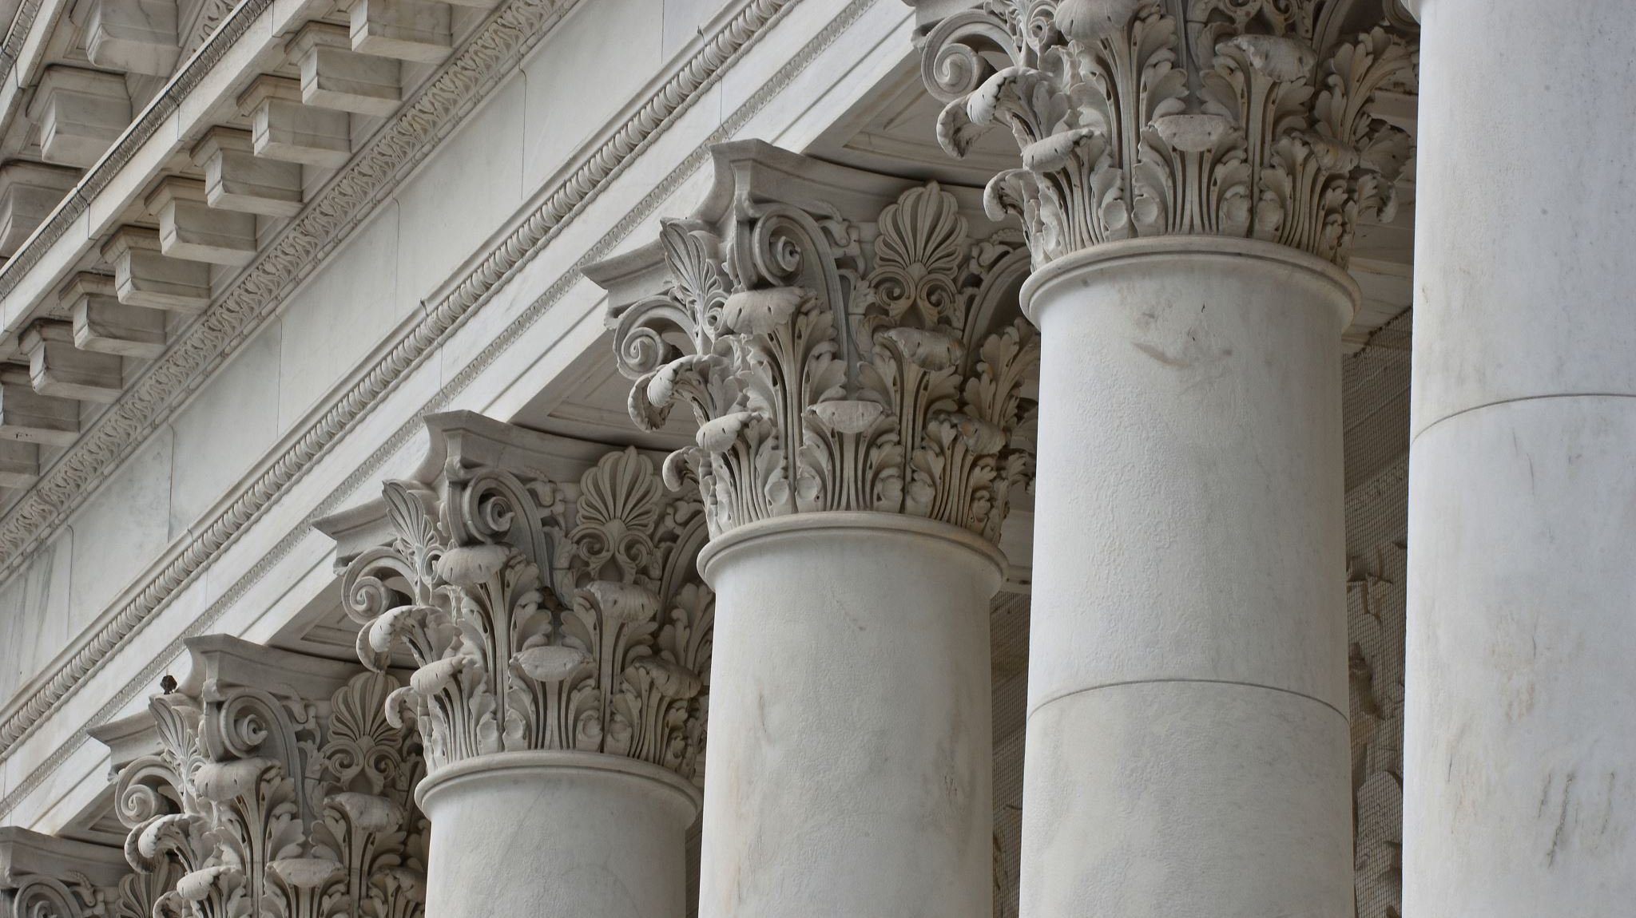
Det’ for old’eren

Slide 2
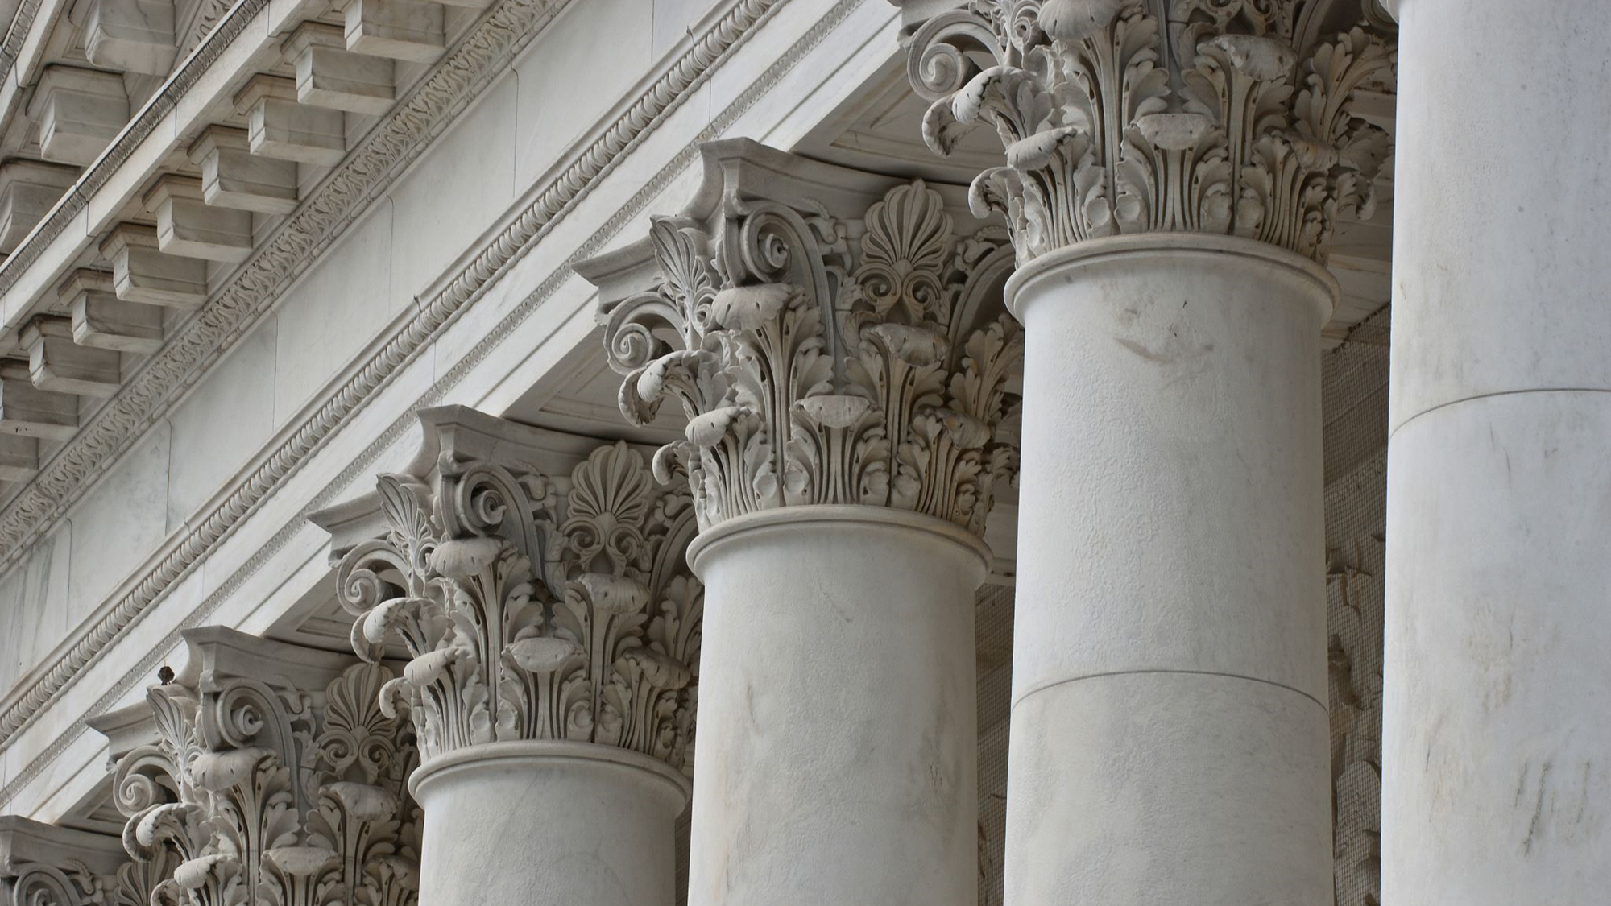
Hvad er old’eren?
I slutningen af august udkommer Netflix med en ny serie ”Kaos”, der handler om Zeus og de græske guder: Trailer til KAOS
I løbet af efteråret udkommer den længe ventede 2’er til Gladiator: Trailer til Gladiator II
Til vinter udkommer en storsatsning af en film om Odysseus: IMDB om The Return
Spørgsmålet er, hvorfor vi bliver ved med at reproducere og lave nye fortolkninger af oldtiden?

Slide 3
Hvorfor er old fedt?
Der er ingen skriftlighed.
ALLE kan være med – vi starter helt forfra i hvert forløb.
Gode historier om krig, kærlighed, sex, svigt, mord osv.
Filosofiske og etiske snakke: Må man hævne sig, hvis man bliver svigtet? Er had en drivkræft i menneskets liv?
Forståelse for vores kulturarv – hvorfor er vi, som vi er?
Forståelse for vores arkitekturarv – hvorfor ligner bygninger i København og Washington hinanden?
Forståelse for vores demokrati – hvor det kommer fra, hvordan vi taler om det, og hvordan vi bevarer det.
Tekstanalyse – I bliver vanvittigt gode til det!

Slide 4
Hvorfor er old nederen?
Meget læsning – svært for nogle.
Abstrakt tænkning – svært for nogle.
Hvorfor skal vi kende vores kulturarv? Mangler forståelse.
Hvad er almen dannelse, og hvorfor skal man bruge tid på antikken, idræt, krea-fag o.lign. På STX?
Man kan ikke tjene penge på old – med mindre man selvfølgelig uddanner dig indenfor faget på universitetet.
Det er et gymnasiefag med en fastlagt læreplan og mundtlige karakterer samt mulig eksamen.

Slide 5
Hvordan kan vi sammen gøre undervisningen god?
I møder velforberedte og har mod på dagens emner.
Jeg møder velforberedt og har tålmodighed med jer.
I kommer med forslag til sjove øvelser, opgaver e.lign., hvis I har nogle.
Jeg stiller mig åben over for jeres forslag og vil i videst muligt omfang tilpasse undervisningen.
I fortæller, hvornår det er svært, og hvis I har brug for hjælp.
Jeg vil komme rundt til jer i gruppearbejde, hjælpe og snakke med jer.
Vi evaluerer undervisningen efter hvert forløb.

